Slide 1
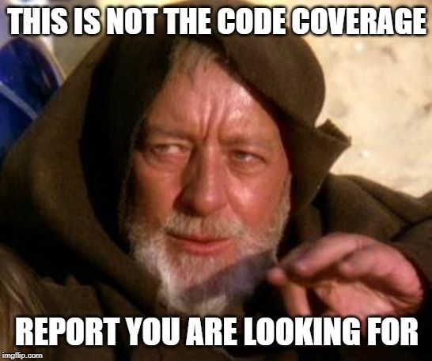
Jest: анализ покрытия тестами
Дмитрий Вайнер
https://t.me/vki_front

Slide 2
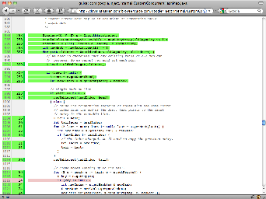
Покрытие тестами
процент исходного кода программы, который был выполнен в процессе тестирования

Slide 3
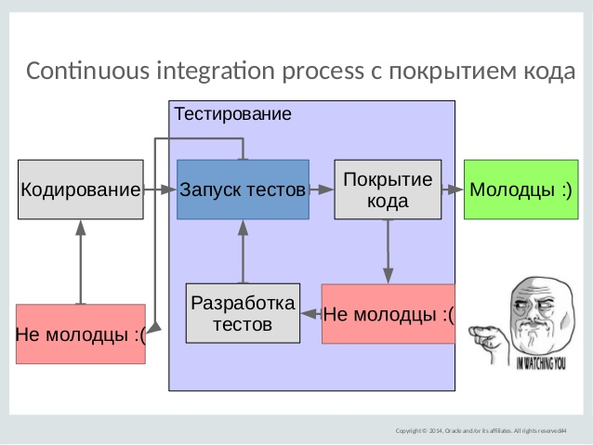
Покрытие тестами

Slide 4
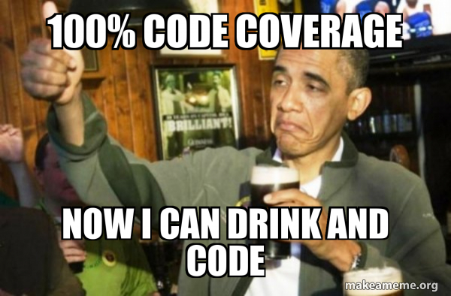
100% покрытие – не гарантия от багов
Не стоит обольщаться, покрытый тестами код может вызывать другие методы, не покрытые тестами
100% покрытие у пустых методов
100% покрытие не гарантирует, что тесты проверяют все необходимые случаи

Slide 5
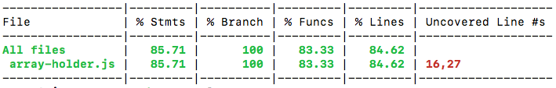
Jest: генерация отчета в консоли
Как вызвать
npm test -- --coverage

Slide 6
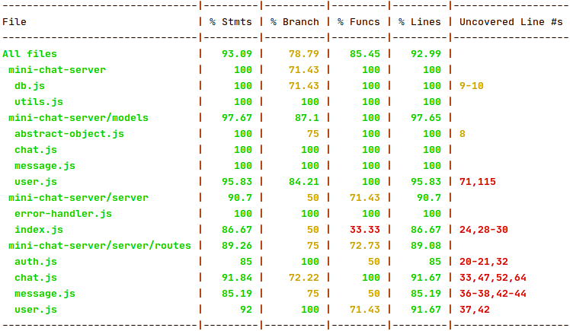
Jest: генерация отчета в консоли
Более простой способ:
"scripts": { "test": "jest --coverage"

Slide 7
Jest: генерация отчета в формате HTML
package.json:
"jest": {
"collectCoverage": true,
"coverageReporters": ["html"]
},

Slide 8
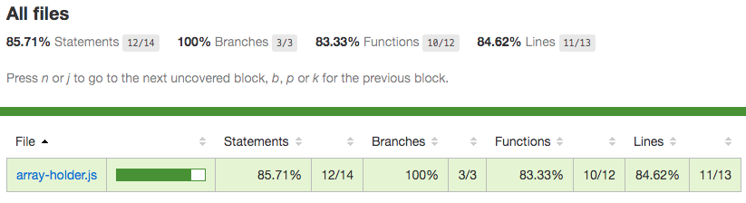
Jest: генерация отчета в формате HTML
./coverage/index.html:

Slide 9
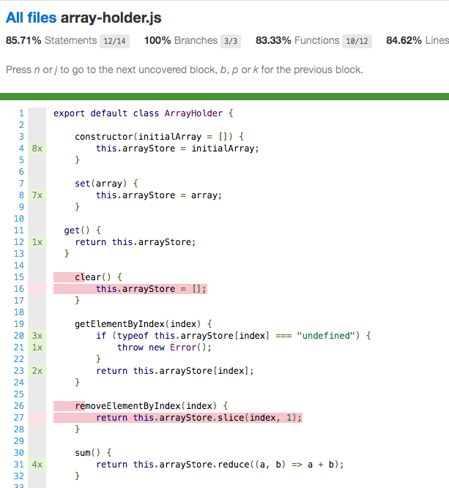
Jest: генерация отчета в формате HTML

Slide 10
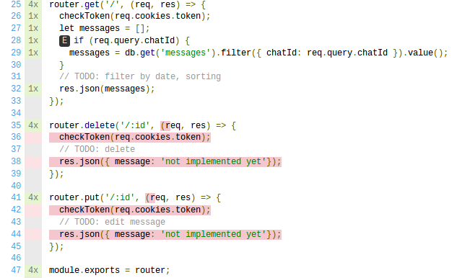
Ещё пример отчёта
условие не протестировано
весь этот код не покрыт тестами

Slide 11
.gitignore
Отчёт коммитить не надо, он для внутреннего пользования
Не забыть добавить папку coverage в файл .gitignore, чтобы случайно не закоммитить

Slide 12
Литература для изучения
https://webdevblog.ru/jest-tutorial-dlya-nachinajushhih-nachalo-raboty-s-jest-dlya-testirovaniya-javascript/
https://habr.com/ru/post/345774/
https://bitworks.software/2017-08-10-efficient-code-coverage-with-travis-ci-coveralls.html

